Slide 1
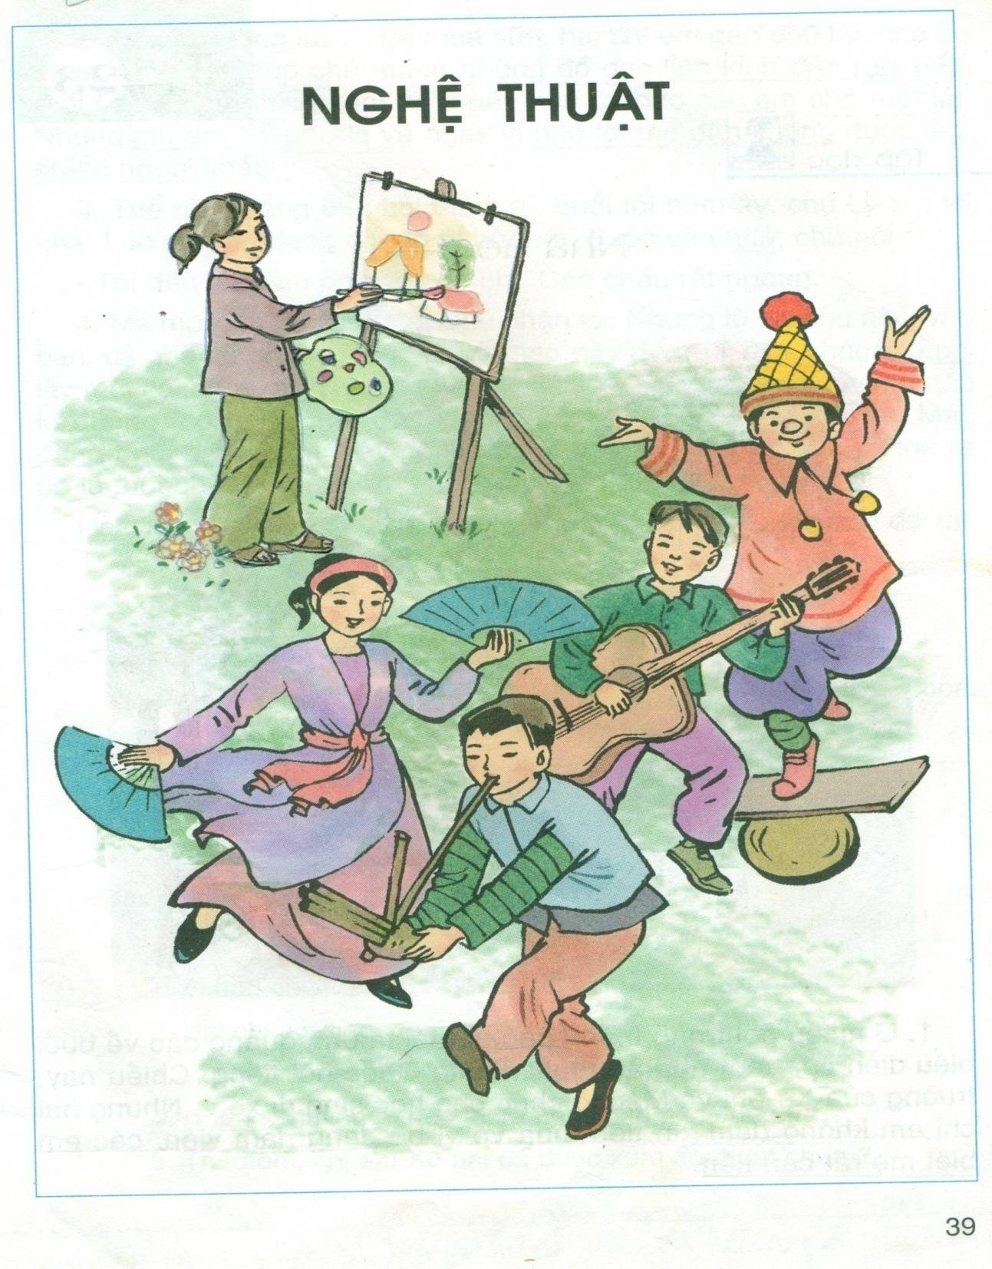
Em hãy quan sát tranh và cho biết những ng­ười trong tranh đang làm gì?

Slide 2
Chủ điểm
Các bạn thiếu nhi trong tranh đang biểu diễn các tiết mục văn nghệ: Hát chèo, thổi kèn, đánh đàn, đóng vai hề; có bạn đang vẽ.

Slide 3
Thứ hai ngày 21 tháng 2 năm 2022
Tập đọc – kể chuyện
Nhà ảo thuật

Slide 4


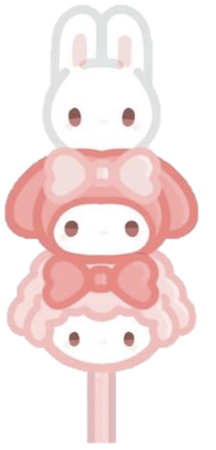
Yêu cầu cần đạt
Đọc đúng, lưu loát, ngắt nghỉ hơi đúng, phân biệt lời người dẫn chuyện và lời nhân vật.
Hiểu nội dung, ý nghĩa câu chuyện.

Slide 5
Đọc
01
Nghe cô đọc mẫu

Slide 6
Nhà ảo thuật
1. Ở nhiều nơi trong thành phố, người ta dán quảng cáo về buổi biểu diễn của một nhà ảo thuật Trung Quốc nổi tiếng. Chiều nay, trường của Xô-phi và Mác tổ chức cho học sinh đi xem. Nhưng hai chị em không dám xin tiền mua vé vì bố đang nằm viện, các em biết mẹ rất cần tiền.
2. Tình cờ trong lúc ra ga mua sữa, hai chị em gặp chú Lý, nhà ảo thuật. Các em giúp chú mang những đồ đạc lỉnh kỉnh đến rạp xiếc. Biết hai chị em thích xem ảo thuật, chú Lý bảo các em chờ một lát. Nhưng chị em Xô-phi đã về ngay vì nhớ lời mẹ dặn không được làm phiền người khác.
3. Thế rồi, chẳng biết hỏi thăm ai, buổi tối hôm ấy, chú Lý tìm tới nhà. Lúc đó, mẹ đang chuẩn bị bữa tối. Bước vào nhà, chú nói :
- Tôi đến để cảm ơn các con chị. Các cháu rất ngoan.
4. Mẹ mời chú Lý uống trà. Chú nhận lời. Nhưng từ lúc chú ngồi vào bàn, cả nhà cứ chứng kiến hết đến bất ngờ này đến bất ngờ khác. Xô-phi lấy một cái bánh, đến lúc đặt vào đĩa lại thành hai cái. Khi mẹ mở nắp lọ đường, có hàng mét dải băng đỏ, xanh , vàng bắn ra. Còn Mác đang ngồi bỗng cảm thấy có một khối nóng mềm trên chân. Hóa ra đó là chú thỏ trắng mắt hồng.
Hai chị em thán phục nhìn chú Lý. Đúng là một nhà ảo thuật đại tài.
Theo BLAI – TƠN
(Lương Hùng dịch)

Slide 7
Hỏi
Bài được chia làm bao nhiêu đoạn?

Slide 8
Bài được chia làm 4 đoạn.
Đoạn 1: Ở nhiều nơi…….. Mẹ rất cần tiền.
Đoạn 2: Tình cờ …..... Làm phiền người khác.
Đoạn 3: Thế rồi ……… Các cháu rất ngoan.
Đoạn 4: Mẹ mời chú Lý……….. Ảo thuật đại tài

Slide 9
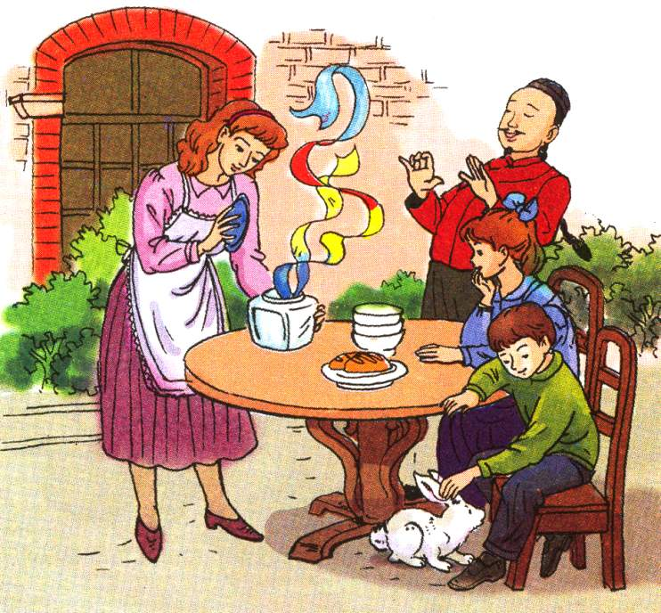
Nhà ảo thuật
1. Ở nhiều nơi trong thành phố, người ta dán quảng cáo về buổi biểu diễn của một nhà ảo thuật Trung Quốc nổi tiếng. Chiều nay, trường của Xô-phi và Mác tổ chức cho học sinh đi xem. Nhưng hai chị em không dám xin tiền mua vé vì bố đang nằm viện, các em biết mẹ rất cần tiền.

Slide 10
Nhà ảo thuật
2. Tình cờ trong lúc ra ga mua sữa, hai chị em gặp chú Lý, nhà ảo thuật. Các em giúp chú mang những đồ đạc lỉnh kỉnh đến rạp xiếc. Biết hai chị em thích xem ảo thuật, chú Lý bảo các em chờ một lát. Nhưng chị em Xô-phi đã về ngay vì nhớ lời mẹ dặn không được làm phiền người khác.

Slide 11
Nhà ảo thuật
3. Thế rồi, chẳng biết hỏi thăm ai, buổi tối hôm ấy, chú Lý tìm tới nhà. Lúc đó, mẹ đang chuẩn bị bữa tối. Bước vào nhà, chú nói :
- Tôi đến để cảm ơn các con chị. Các cháu rất ngoan.

Slide 12
Nhà ảo thuật
4. Mẹ mời chú Lý uống trà. Chú nhận lời. Nhưng từ lúc chú ngồi vào bàn, cả nhà cứ chứng kiến hết đến bất ngờ này đến bất ngờ khác. Xô-phi lấy một cái bánh, đến lúc đặt vào đĩa lại thành hai cái. Khi mẹ mở nắp lọ đường, có hàng mét dải băng đỏ, xanh , vàng bắn ra. Còn Mác đang ngồi bỗng cảm thấy có một khối nóng mềm trên chân. Hóa ra đó là chú thỏ trắng mắt hồng.
Hai chị em thán phục nhìn chú Lý. Đúng là một nhà ảo thuật đại tài.

Slide 13


Luyện những từ khó
Xô – phi
Biểu diễn
Ảo thuật
Lỉnh kỉnh
Một lát
Rạp xiếc

Slide 14



Luyện đọc câu dài
- Nhưng hai chị em không dám xin tiền mua vé vì bố đang nằm viện, các em biết mẹ rất cần tiền.

Slide 15
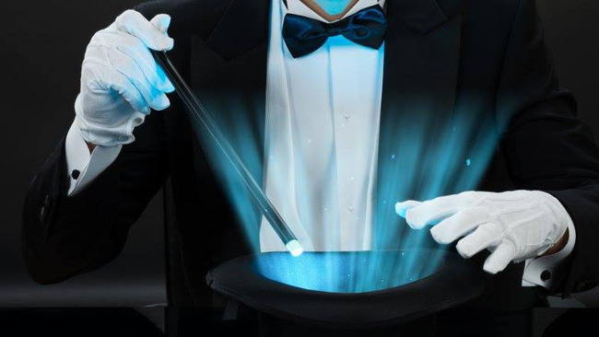
Giải nghĩa từ
Ảo thuật là nghệ thuật dùng sự khéo léo tạo ra nhiều biến hóa, khiến người xem tưởng có phép lạ.

Slide 16
Giải nghĩa từ
Tình cờ là sự bất ngờ, không biết trước, không định trước.
Chứng kiến tức là chính mình trông thấy.

Slide 17
Giải nghĩa từ
Thán phục: đánh giá cao tài năng.
Đại tài: rất tài.

Slide 18
Ảo thuật
Ảo thuật
TÌM HIỂU BÀI

Slide 19
Câu 1: Vì sao chị em Xô-phi không đi xem ảo thuật?
Vì bố của các em đang nằm viện mẹ rất cần tiền chữa bệnh cho bố, các em không dám xin tiền mẹ mua vé.

Slide 20
Câu 2: Hai chị em gặp và giúp đỡ nhà ảo thuật như thế nào?
Hai chị em đã gặp và giúp đỡ nhà ảo thuật là: Tình cờ gặp chú Lý ở ga, hai chị em đã giúp chú mang những đồ đạc lỉnh kỉnh đến rạp xiếc.

Slide 21
Câu 3: Vì sao hai chị em không chờ chú Lý dẫn vào rạp?
- Hai chị em nhớ lời mẹ dặn không được làm phiền người khác nên không muốn nhờ chú trả ơn.

Slide 22
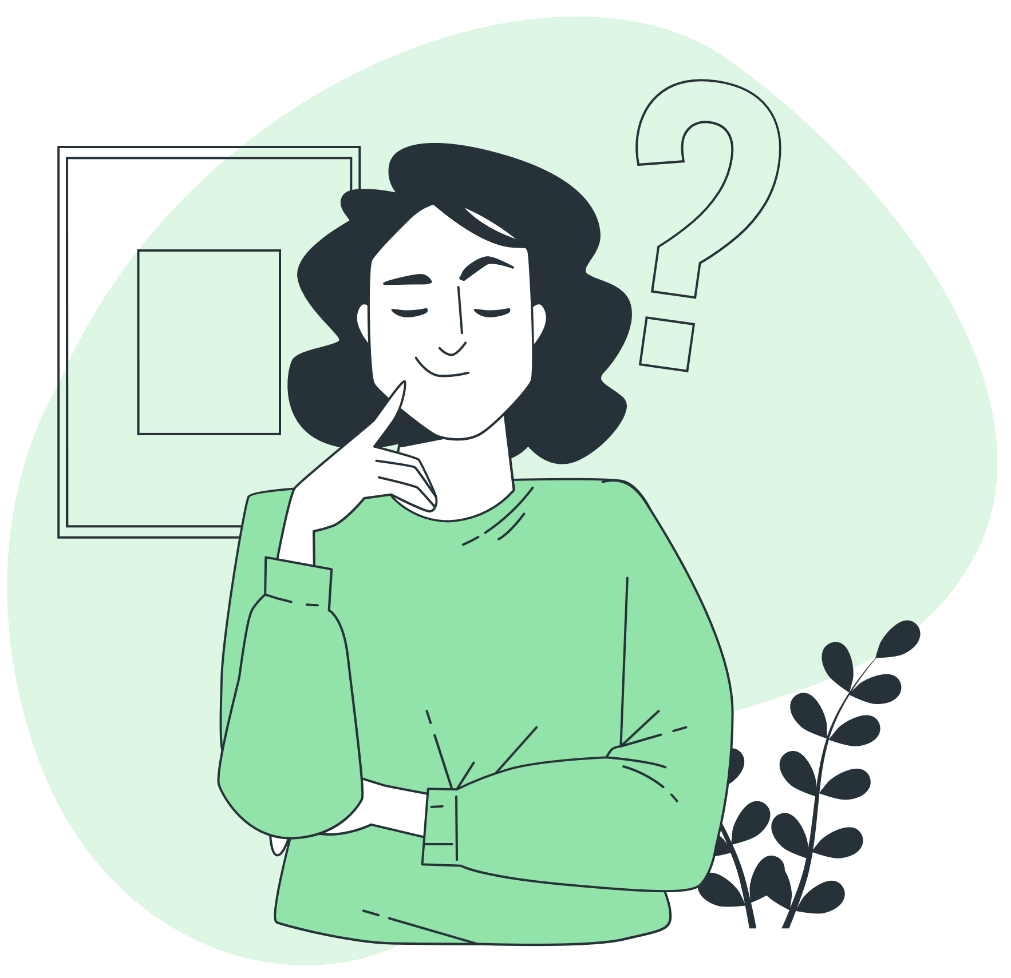
Câu 4: Chuyện gì đã xảy ra khi mọi người uống trà?
Đã xảy ra hết bất ngờ này đến bất ngờ khác: Một cái bánh bỗng biến thành hai, các dải băng đủ sắc màu từ lọ đường bắn ra, một chú thỏ trắng mắt hồng bỗng nằm trên chân Mác.

Slide 23

Câu 5: Theo em, chị em Xô- phi đã được xem ảo thuật chưa? Vì sao?
Theo em chị em Xô-phi đã được xem ảo thuật ngay tại nhà vì Nhà ảo thuật Trung Quốc nổi tiếng đã tìm đến tận nhà hai bạn nhỏ để biểu diễn, bày tỏ sự cám ơn đối với hai bạn. Sự ngoan ngoãn, lòng tốt của hai bạn đã được đền đáp.

Slide 24

Nội dung:
Khen ngợi hai chị em Xô-phi là những em bé ngoan, sẵn sàng giúp đỡ người khác, chú Lý là người tài ba, nhân hậu, rất yêu quý trẻ em.

Slide 25
Ảo thuật
Ảo thuật
LUYỆN ĐỌC LẠI

Slide 26
Nhà ảo thuật
1. Ở nhiều nơi trong thành phố, người ta dán quảng cáo về buổi biểu diễn của một nhà ảo thuật Trung Quốc nổi tiếng. Chiều nay, trường của Xô-phi và Mác tổ chức cho học sinh đi xem. Nhưng hai chị em không dám xin tiền mua vé vì bố đang nằm viện, các em biết mẹ rất cần tiền.
2. Tình cờ trong lúc ra ga mua sữa, hai chị em gặp chú Lý, nhà ảo thuật. Các em giúp chú mang những đồ đạc lỉnh kỉnh đến rạp xiếc. Biết hai chị em thích xem ảo thuật, chú Lý bảo các em chờ một lát. Nhưng chị em Xô-phi đã về ngay vì nhớ lời mẹ dặn không được làm phiền người khác.
3. Thế rồi, chẳng biết hỏi thăm ai, buổi tối hôm ấy, chú Lý tìm tới nhà. Lúc đó, mẹ đang chuẩn bị bữa tối. Bước vào nhà, chú nói :
- Tôi đến để cảm ơn các con chị. Các cháu rất ngoan.
4. Mẹ mời chú Lý uống trà. Chú nhận lời. Nhưng từ lúc chú ngồi vào bàn, cả nhà cứ chứng kiến hết đến bất ngờ này đến bất ngờ khác. Xô-phi lấy một cái bánh, đến lúc đặt vào đĩa lại thành hai cái. Khi mẹ mở nắp lọ đường, có hàng mét dải băng đỏ, xanh , vàng bắn ra. Còn Mác đang ngồi bỗng cảm thấy có một khối nóng mềm trên chân. Hóa ra đó là chú thỏ trắng mắt hồng.
Hai chị em thán phục nhìn chú Lý. Đúng là một nhà ảo thuật đại tài.
Theo BLAI – TƠN
(Lương Hùng dịch)

Slide 27
Nhà ảo thuật
Giọng đọc khoan thai
1. Ở nhiều nơi trong thành phố, người ta dán quảng cáo về buổi biểu diễn của một nhà ảo thuật Trung Quốc nổi tiếng. Chiều nay, trường của Xô-phi và Mác tổ chức cho học sinh đi xem. Nhưng hai chị em không dám xin tiền mua vé vì bố đang nằm viện, các em biết mẹ rất cần tiền.

Slide 28
Nhà ảo thuật
Đọc với giọng chậm rãi, buồn.
2. Tình cờ trong lúc ra ga mua sữa, hai chị em gặp chú Lý, nhà ảo thuật. Các em giúp chú mang những đồ đạc lỉnh kỉnh đến rạp xiếc. Biết hai chị em thích xem ảo thuật, chú Lý bảo các em chờ một lát. Nhưng chị em Xô-phi đã về ngay vì nhớ lời mẹ dặn không được làm phiền người khác.

Slide 29
Nhà ảo thuật
Đọc với giọng đầy thân mật.
3. Thế rồi, chẳng biết hỏi thăm ai, buổi tối hôm ấy, chú Lý tìm tới nhà. Lúc đó, mẹ đang chuẩn bị bữa tối. Bước vào nhà, chú nói :
- Tôi đến để cảm ơn các con chị. Các cháu rất ngoan.

Slide 30
Nhà ảo thuật
Đọc nhanh hơn với trạng thái bất ngờ.
4. Mẹ mời chú Lý uống trà. Chú nhận lời. Nhưng từ lúc chú ngồi vào bàn, cả nhà cứ chứng kiến hết đến bất ngờ này đến bất ngờ khác. Xô-phi lấy một cái bánh, đến lúc đặt vào đĩa lại thành hai cái. Khi mẹ mở nắp lọ đường, có hàng mét dải băng đỏ, xanh , vàng bắn ra. Còn Mác đang ngồi bỗng cảm thấy có một khối nóng mềm trên chân. Hóa ra đó là chú thỏ trắng mắt hồng.
Hai chị em thán phục nhìn chú Lý. Đúng là một nhà ảo thuật đại tài.

Slide 31
Kể chuyện

Slide 32

Kể chuyện
Dựa vào trí nhớ và 4 tranh minh hoạ 4 đoạn câu chuyện Nhà ảo thuật, kể lại câu chuyện theo lời của Xô-phi (hoặc của Mác)

Slide 33
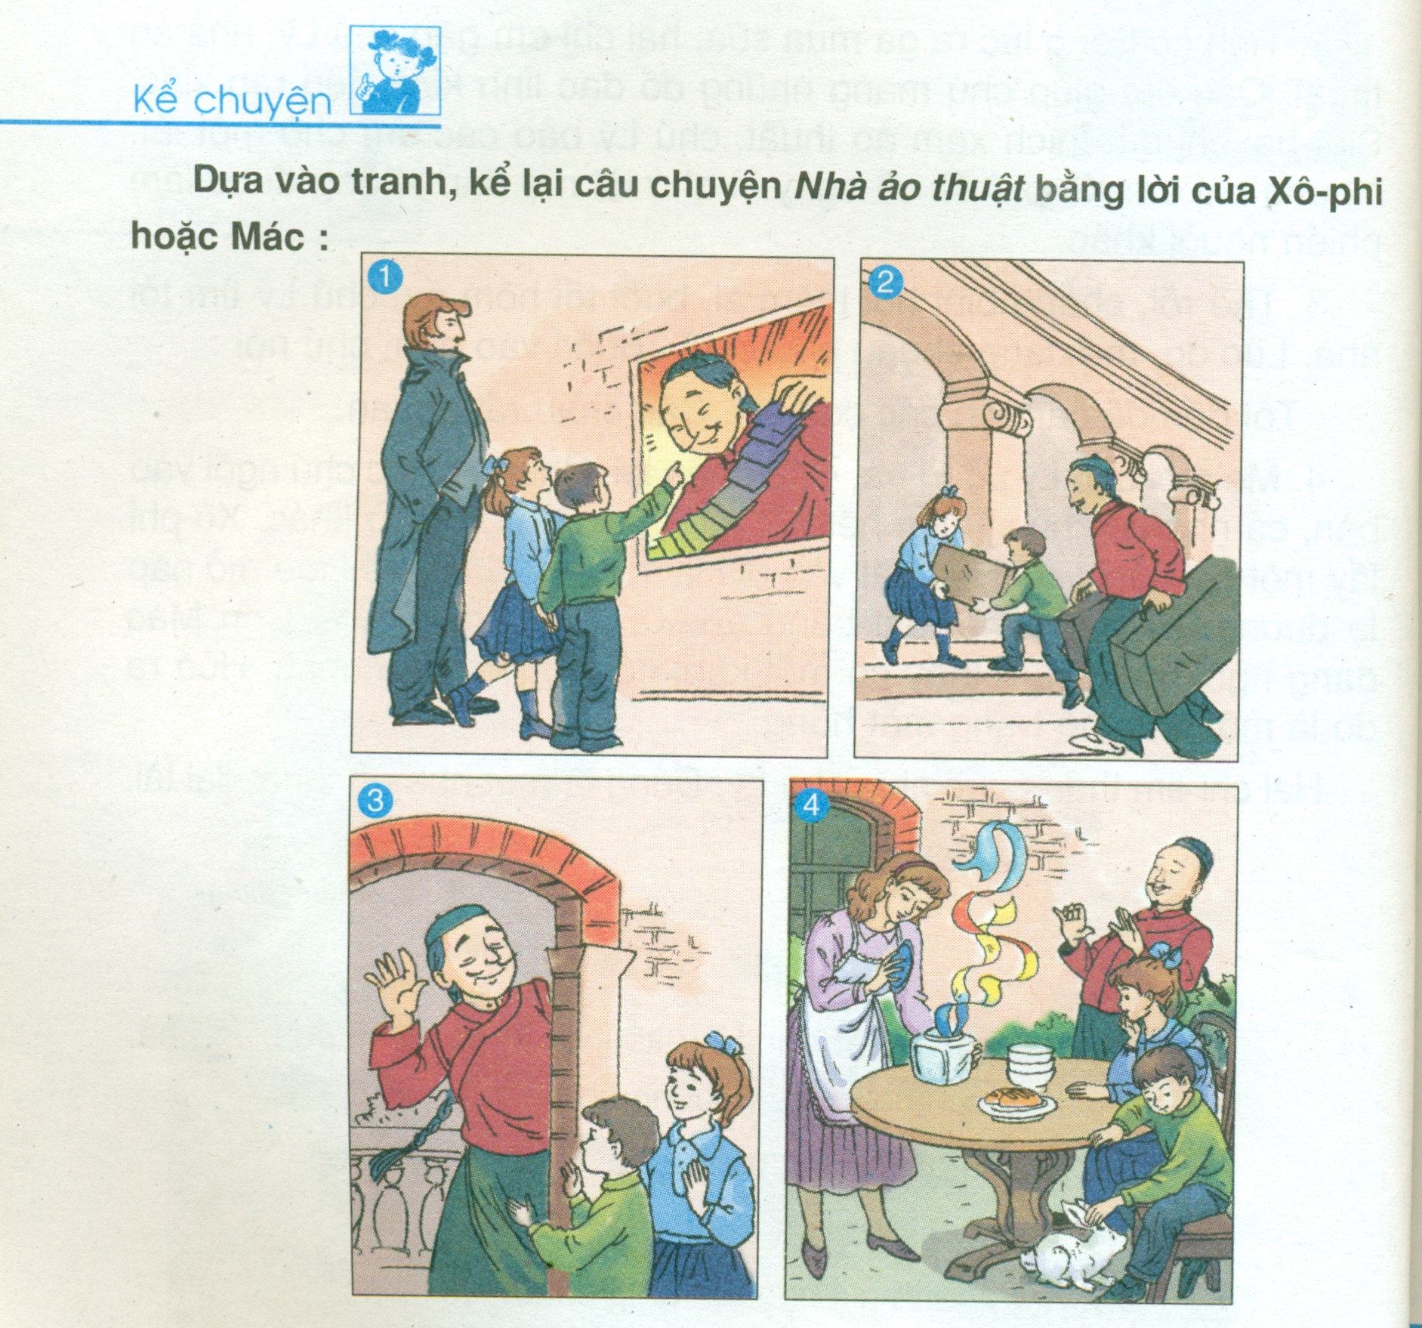
Nội dung của từng bức tranh
Tranh 2: Chị em Xô-phi giúp nhà ảo thuật mang
đồ đạc đến rạp hát.
Tranh 1: Hai chị em Xô-phi và Mác xem quảng cáo về buổi biểu diễn của nhà ảo thuật Trung Quốc.
Tranh 4: Những chuyện bất ngờ xảy ra khi mọi
người uống trà.
Tranh 3: Nhà ảo thuật tìm đến tận nhà để cảm ơn hai chị em.

Slide 34

Hướng dẫn
- Khi nhập vai mình là Xô-phi (hay Mác) em phải tưởng
tượng chính mình là bạn đó lời kể phải nhất quán từ đầu đến cuối là nhân vật đó. ( Không thể lúc là Xô phi, lúc lại tưởng mình là Mác); dung từ xưng hô: tôi hoặc em.
- Nhắc nhở HS kể theo tư duy sáng tạo: bình luận nhận xét.

Slide 35
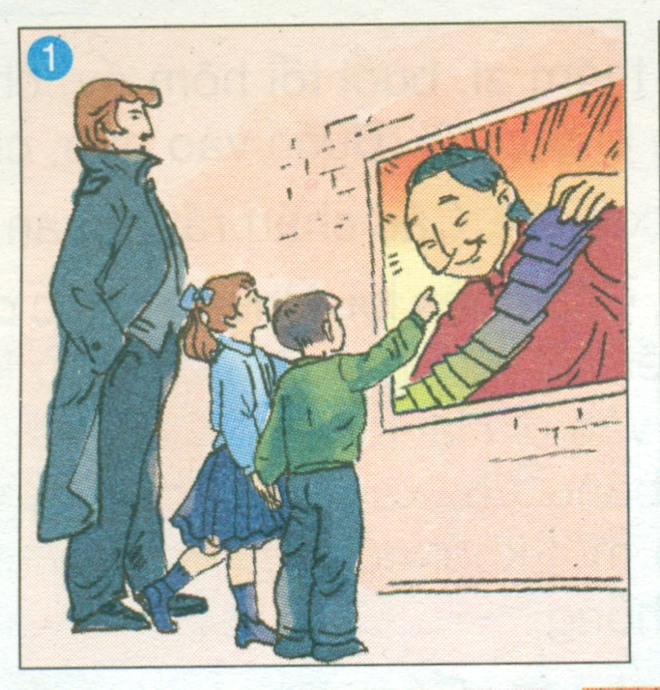
Nhà ảo thuật
Tranh 1: Lời Xô-phi: Hôm ấy khắp thành phố đâu đâu cũng dán những quảng cáo về buổi biểu diễn của một nhà ảo thuật Trung Quốc nổi tiếng. Trường tôi tổ chức cho học sinh đi xem. Riêng chị em tôi không đi vì chúng tôi không muốn xin tiền mẹ mua vé. Bố tôi ốm nằm viện. Mẹ tôi rất cần tiền để chữa bệnh cho bố.

Slide 36
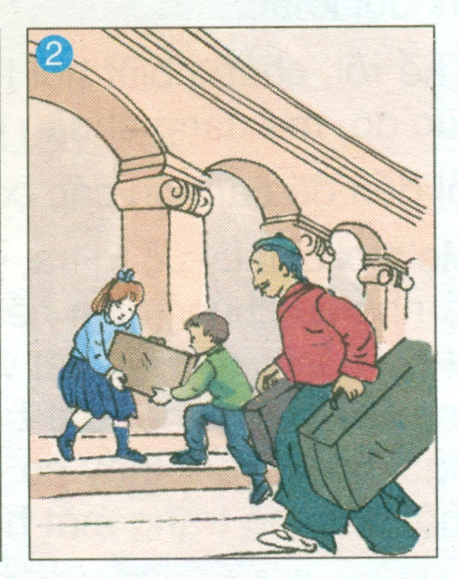
Nhà ảo thuật
Tranh 2: lời Mác: Chiều ấy trong khi tất cả các bạn học sinh trong trường đi xem xiếc thì chị em tôi ra phố mua sữa. Tình cờ chúng tôi gặp chính nhà ảo thuật nổi tiếng. Chú đang lúng túng giữa đường với bao đồ đạc lỉnh kỉnh. Tôi nhận ra chú ngay vì đã nhìn thấy ảnh chú trên quảng cáo.

Slide 37
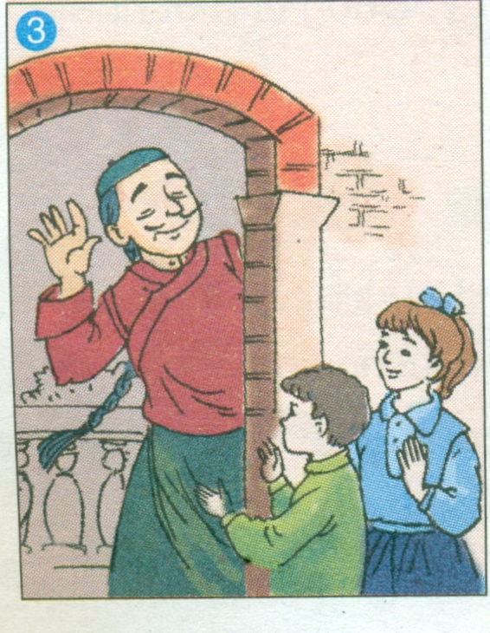
Nhà ảo thuật
Tranh 3: Nhà ảo thuật tìm đến tận nhà để cảm ơn hai chị em.

Slide 38
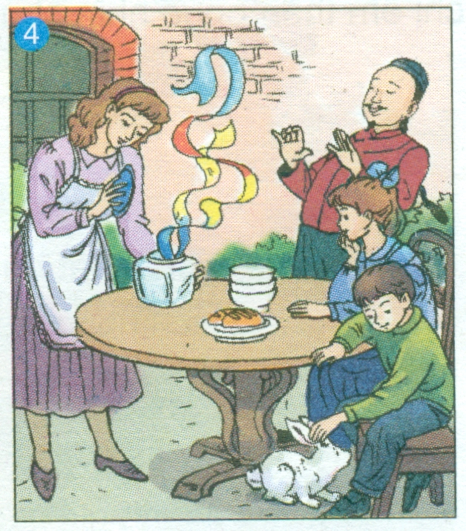
Nhà ảo thuật
Tranh 4: Những chuyện bất ngờ xảy ra khi mọi người uống trà.

Slide 39


Dặn dò
Các em tiếp tục Luyện đọc ở tiết sau và tập kể lại câu chuyện.

